Slide 1
LESSON 5 OF 5
第十一课 · 零食
1 / 16
轻松学中文 3 · PP.107–109 · 全课复习
吃完饭以后
After we finish
Year 9 · Unit 4 · Lesson 11 · Lesson 5 of 5 · 50 minutes

Slide 2
0–8 MIN · REVIEW
复习 · 第十一课全部生词
2 / 16
第十一课 · 二十四个生词 · 只有汉字 · 一起读
零食
各种各样
比如
巧克力
蛋糕
冰淇淋
饼干
牙齿
从小
总是
正餐
谷类
加
牛奶
面包
煎蛋
香肠
酸奶
有时
杂菜汤
沙拉
帮忙
完
碗
全班从左读到右。读完，老师随便点五个，问英文是什么。这一课一共二十四个生词 —— 今天学最后两个。

Slide 3
0–8 MIN · REVIEW
汉字 · 课本 p.109 · Act. 13
3 / 16
记住这十二个部件 · 课本说五分钟，我们用三分钟
矢
斗
力
寸
青
旦
自
己
亡
立
几
上
看三分钟 → 关屏幕 → 在白板上写，能写几个写几个。只数数目，不打分。

Slide 4
8–10 MIN
学习目标 · Learning Intention
4 / 16
LEARNING INTENTION · 学习目标
We are learning to say what we do after finishing something, and to recognise the character components behind this unit's food words.
SUCCESS CRITERIA · 我能……
1
I can say 帮忙 and use 完 to mean “finish”
能说「我帮妈妈洗碗」，会用「吃完」「做完」
2
I can use ……完……以后，…… to link two actions
能用「……完……以后，……」说两件事
3
I can write twelve character components from memory
能默写十二个部件

Slide 5
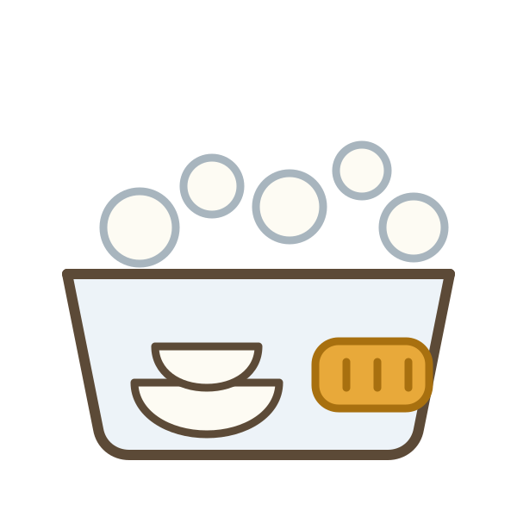
10–20 MIN · I DO
生词 1 · Cycle 1 of 1
5 / 16
NEW WORDS · 跟我读两遍 · REPEAT AFTER ME, TWICE
wán
完
bāngmáng
to finish
帮忙
to help

Slide 6
10–20 MIN · I DO
例句 1 · See them used
6 / 16
例句 · SEE THEM USED
我常常帮妈妈洗碗。
I often help my mum wash up.
我做完作业了。
I've finished my homework.
我吃完晚饭以后，会帮妈妈洗碗。
After I finish dinner I help my mum wash up.
问：「你会帮忙吗？」和「你会帮妈妈吗？」——两个都对吗？

Slide 7
10–20 MIN · I DO
写一句 1 · Write your own
7 / 16
写一句 · WRITE ONE SENTENCE · 60–90 秒
我常常帮 ________ 。
我 ________ 完了。
EXTENSION
写三句：一句说你在家帮谁做什么，一句说你上个周末做完了什么，一句用「因为……，所以……」说你为什么帮忙（或者为什么不帮忙）。三句要连起来。
注意：帮忙 后面不能再放人。「帮忙妈妈」是错的 —— 说谁的时候把「忙」拿掉：帮妈妈。

Slide 8
10–20 MIN · I DO
句型 · Sentence pattern
8 / 16
句型 · V + 完 + O + 以后，+ 第二件事
…… 完 …… 以后，……
1
我吃完早饭以后刷牙。
After I finish breakfast I brush my teeth.
2
他游完泳以后去买零食。
After he finishes swimming he goes to buy snacks.
3
我们一家人看完电影以后去饭店吃饭。
After we finish the film the family goes out to eat.
「完」放在动词后面，不是前面：吃完，不是完吃。

Slide 9
10–20 MIN · I DO
语序 · 课本 p.108 · NOTE
9 / 16
课本 P.108 的 NOTE · 这两句意思完全一样
做完作业以后，他看电视。
＝ 他做完作业以后看电视。
「他」可以放在最前面，也可以放在「以后」前面 —— 两种都对，课本两种都印了。
EXTENSION
把黑板上三个例句每一句都用另一种语序再说一遍。说得出来，再自己造一句两种语序都说。

Slide 10
10–20 MIN · I DO
句型 · 难句 · 用两次
10 / 16
最难的一句 · 一句话里用两次 · 「才」是第二册的
我吃完晚饭以后帮妈妈洗碗，洗完碗以后才做作业。
After I finish dinner I help mum wash up, and only after the washing-up is done do I start my homework.
两次「完……以后」，一件事接一件事。「才」是「一直到那时候才」—— 有点晚的意思。
EXTENSION
照这个样子说你自己的晚上，从放学说到睡觉，至少用两次「完……以后」。不写，直接说。

Slide 11
20–43 MIN · FLEXIBLE PRACTICE
任务 · 课本 p.108 · Act. 11
11 / 16
WE DO · 八题 · 6 分钟 · 1–4 和 5–8 是反过来的，两边都要做
1–4 给了前半句，补后半句：
1 我吃完早饭以后 ____ 。（刷牙，课本已给） · 2 他游完泳以后去 ____ 。 · 3 我们一家人看完电影以后去 ____ 。 · 4 她做完作业以后去 ____ 。
5–8 给了后半句，补「……完……以后」那一半：
5 ____ 帮妈妈洗碗。 · 6 ____ 跟姐姐一起去买菜。 · 7 ____ 去图书馆看书。 · 8 ____ 跟爸爸一起去钓鱼。
然后 It is your turn! —— 自己写三句。
EXTENSION
做练习册 p.125 Ex. 16 的四组图，每组写一句「……完……以后」。然后把四句连成一段话，说一个人的一天，从早上到晚上，中间要用「先……，然后……，最后……」。

Slide 12
20–43 MIN · FLEXIBLE PRACTICE
活动二 · 课本 p.108 · Act. 12
12 / 16
YOU DO · 听力 · CD 44 · 放两遍，错得最多的两题再放一遍 · 6 分钟
1
今天早餐她想吃 ____ 。
4
她昨天晚饭吃了 ____ 。
a) 面包、煎蛋 b) 谷类早餐加牛奶 c) 牛奶、面包
a) 杂菜汤、水果和面包 b) 比萨饼和沙拉 c) 杂菜汤、沙拉和面包
2
她想在她的茶里加 ____ 。
a) 糖和牛奶 b) 水和糖 c) 牛奶
5
他们家一般吃 ____ 。
a) 西餐 b) 中餐 c) 快餐
3
她今天午饭想吃 ____ 。
a) 汉堡包和薯条 b) 炸鸡腿和沙拉 c) 炸鸡翅和沙拉
6
他们家平时 ____ 。
a) 她做饭，妈妈洗碗 b) 妈妈做饭，妈妈洗碗 c) 妈妈做饭，她洗碗
第 6 题就是今天的句型：录音里说 吃过晚饭，我经常洗碗。 再放一遍，问问「吃过」在这里是什么意思。

Slide 13
20–43 MIN · FLEXIBLE PRACTICE
活动三 A · 课本 p.107 · Act. 10
13 / 16
YOU DO · 同桌互问 · 2 分钟 · 加点的词就是目标
1
你有时候在学校餐厅买午饭吃，你呢？
2
你小时候在哪儿住过？
3
上课的时候你可以吃东西吗？
4
放学以后，你一般什么时候到家？
5
你从小就喜欢吃什么？不喜欢吃什么？
It is your turn! —— 每个人再用其中一个加点的词自己造一个问题，去问同桌。

Slide 14
20–43 MIN · FLEXIBLE PRACTICE
活动三 B · 练习册 p.126 · Ex. 18
14 / 16
YOU DO · 八个句型，每个写一句 · 4 分钟
有时候 · 小时候 · ……的时候 · 从小 · 一……就…… · 除了……以外，…… · 一边……，一边…… · 因为……，所以……
先做 从小 · 有时候 · 因为……所以…… —— 这三个测验要考。剩下的有时间再做。
每一句都要说吃的或者吃饭 —— 这样这一课的词就跟着老句型一起复习了。
EXTENSION
八个句型全部写完，而且八句要组成一段话，说你自己的一天吃什么。不是八个不相关的句子 —— 要能从头读到尾。写完念给同桌，同桌说哪一句最好。

Slide 15
20–43 MIN · FLEXIBLE PRACTICE
游戏 · 写字接力 · 5 分钟
15 / 16
GAME · 两队，黑板上两列，老师说线索，下一个同学跑上来写
第一轮 · 练习册 p.122 Ex. 10 的九个简单字：
tongue 舌 · melon 瓜 · sheep 羊 · seedling 苗 · east 东 · south 南 · west 西 · north 北 · bow 弓
第二轮 · 练习册 p.125 Ex. 17 组词：老师说一半，跑上来的同学写出完整的词
煎 ___ · ___ 肠 · 面 ___ · 热 ___ · 酸 ___ · ___ 排 · 沙 ___ · 盒 ___ · ___ 汤 · 鸡 ___
EXTENSION
第二轮要写词组加量词（一碗杂菜汤、一块牛排）。没有量词不算分。最后三个让说得最好的同学来当出题的人。

Slide 16
43–50 MIN · PLENARY
小结 · 第十一课 · Plenary
16 / 16
小结 · 这次看的是整个第十一课，不只是今天 · 43–50 分钟
1
五节课，五条目标 · 能说各种各样的零食 → 能用「对……不好」→ 能说早饭吃什么 → 能问同学然后报告 → 能用「……完……以后」
每一条举手 👍 / 😐 / 👎。哪一条 😐 最多，测验前就回去补哪一条。
2
问一句 · 五节课里，哪一节最难？
3
Exit ticket · 两句 · 第一句用「……完……以后，……」说你今天放学以后做什么。
第二句用「从小就」说一样你一直喜欢吃的东西。
4
下一课 · 第十一课学完了。下一课是第十二课 —— 外出就餐：去饭店点菜、看菜单、自助餐。

